Slide 1
Do It! 안드로이드 앱 프로그래밍
Chapter 02
개발도구 설치하기

Slide 3




이번 장에서는 무엇을 다룰까요?
어떤 도구를 이용하나요?
안드로이드 스튜디오를 설치해봐요.

Slide 4
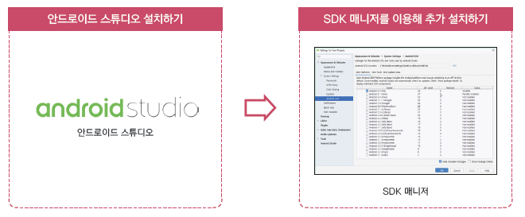
이번 장에서는 무엇을 다룰까요?

Slide 5




강의 주제 및 목차
강의 주제
개발도구를 설치해본다.
1
안드로이드 스튜디오 설치하기
목 차

Slide 6






1.
안드로이드 스튜디오 설치하기

Slide 7
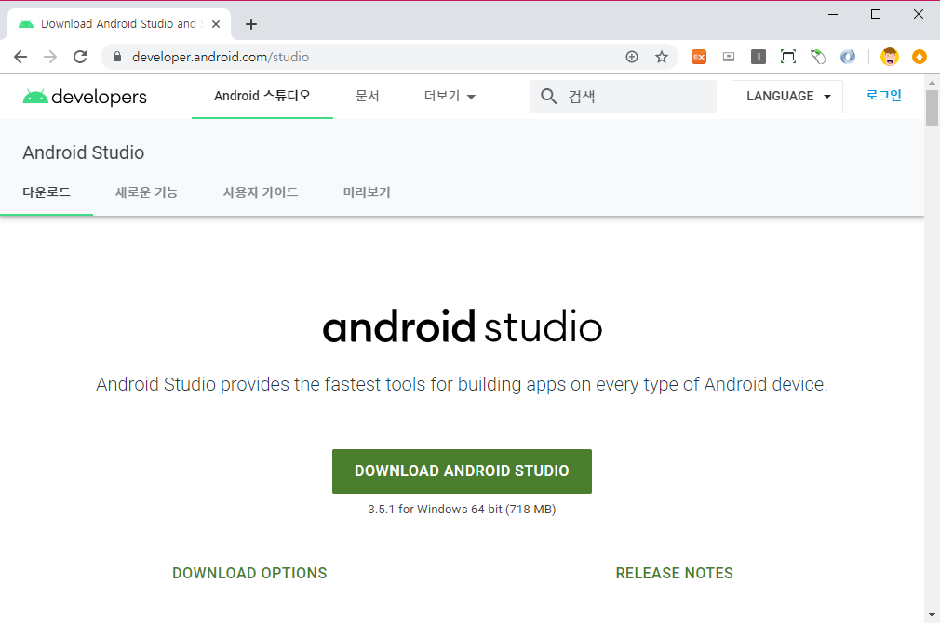
안드로이드 스튜디오 다운로드
https://developer.android.com/studio

Slide 8
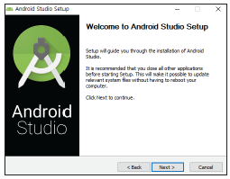

설치 진행
설치 파일을 실행하여 설치 진행
설치 후에 안드로이드 스튜디오 실행됨

Slide 9
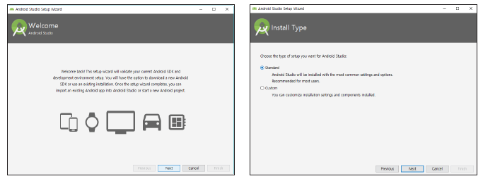
추가 설치
최초 설치 시에는 필요한 것들을 추가 설치해야 함
추가 설치 진행

Slide 10
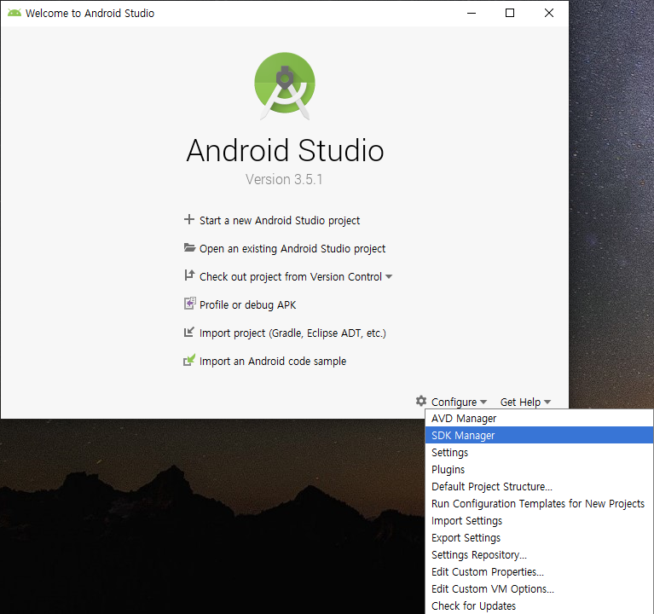
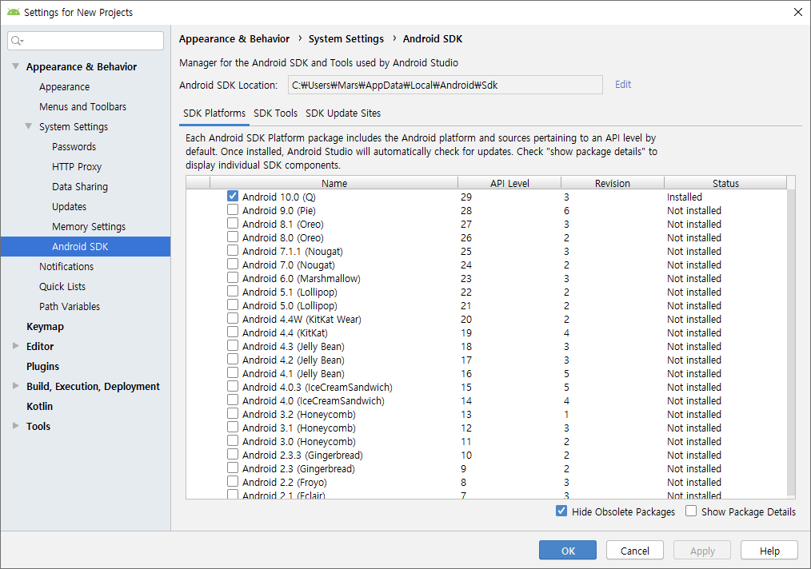
구성요소 설치
추가 설치가 완료되어 안드로이드 스튜디오 시작화면이 보이면 SDK Manager 실행
SDK Tools 탭에서 필요한 구성요소를 추가로 선택하여 설치 (Google Play Services 등)

